Slide 1
躁动的web动画 ——第13讲 SVG滤镜（一）
主讲人：kong66

Slide 2
1.目标——SVG滤镜（难度：2.8）
本期我们的目标是学习SVG的滤镜，由于这部分内容比较复杂，所以我们专门用2期内容来讲解！本期我们首先学习的滤镜有：Blend,ColorMatrix,Composite,GaussianBlur,feImage,feFlood,feTile。

Slide 3
2.分析需求——庖丁解牛
当我们学习一种新的技术，无非是要搞明白它的的参数和用法，将参数的变化应用到实际的效果中，看看能有什么变化。
滤镜中有些参数不是所有浏览器都能很好的支持，这个需要大家注意。

Slide 4
3 滤镜基础
3-a 滤镜的文档结构
所有的滤镜标签的前缀都是fe，后面是各种滤镜的名称。如feImage,feTile等等。具体类型的滤镜标签要放在<filter>标签之中，使用时，引用<filter>标签的id。如下：
<filter id=“f1”>
<feImage …>
</filter>
<rect filter=“url(#f1)”>
</rect>

Slide 5
3-b 滤镜的级联
多个滤镜可以串联起来，达到多个滤镜处理的效果叠加。上一个滤镜的输出，作为下一个滤镜的输入，滤镜A的结果给滤镜B，B处理后的结果给滤镜C，如下：
SourceGraphic表示原来的图像！
<filter id=“f1”>
<feA in=“SourceGraphic” result=“A”/>
<feB in=“A” result=“B”/>
<feC in=“B” result=“C”/>
</filter>
后面可以继续叠加其他滤镜

Slide 6
3-c 滤镜的单位
filterUnits：userSpaceOnUse | objectBoundingBox
该单位定义的坐标系决定了<filter>标签的x,y,width,height的大小。默认值为objectBoundingBox.
滤镜的x,y,width,height,默认值为（-10%，-10%，120%，120%）。
userSpaceOnUse：用户坐标，由<svg>标签相关参数决定
objectBoundingBox：以目标元素的大小为参考
primitiveUnits： userSpaceOnUse | objectBoundingBox
定义滤镜单元的单位，也就是具体滤镜的单位。默认值为userSpaceOnUse。

Slide 7
4 平移滤镜 feOffset
该滤镜通过dx,dy属性，对图像进行偏移输出，再配合其它滤镜进行工作，例如：
<feOffest dx=“10” dy=“20” result=“offset”/>

Slide 8
5 合并滤镜feMerge
该滤镜其实就是将多个图像叠加起来，它可以包含多个子标签<feMergeNode>，每个子标签可以设置一个in属性，包含要叠加的图像（可以是其他滤镜的输出，或者是原图像SourceGraphic），例如：
<feMerge>
<feMergeNode in=“A”/>
<feMergeNode in=“B”/>
<feMergeNode in=“SourceGraphic”/>
</feMerge>
叠加顺序从上到下依次叠加，也就是A在底层，B在中间，原图像在顶部。

Slide 9
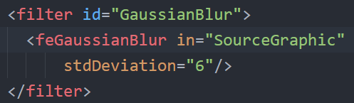
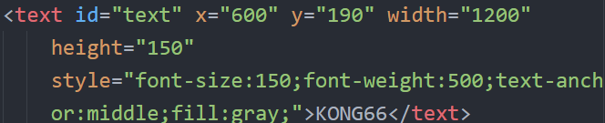

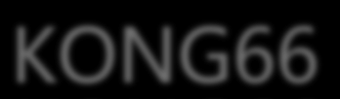
6 高斯模糊滤镜 feGaussianBlur
该滤镜将输入图像进行模糊处理，stdDeviation属性设置它的模糊程度，数值越大越模糊。
模糊效果

Slide 10
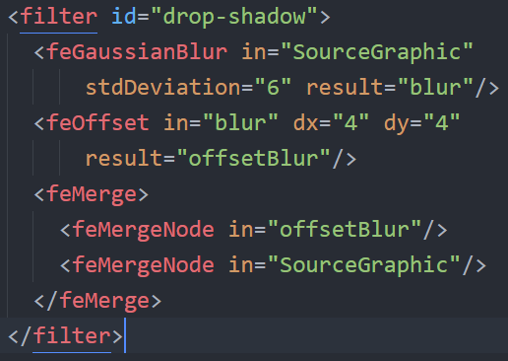

用滤镜制作一个文本投影：
将文字模糊
将模糊图像偏移
将模糊图像叠加在原图像之下
用高斯模糊制作的文字投影

Slide 11
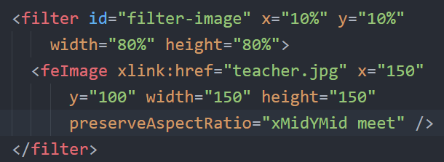
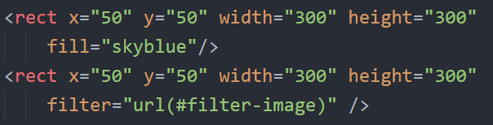
7 图像滤镜 feImage
该滤镜允许我们将JPG,PNG,SVG文件作为输入源，或者带有id属性的SVG元素作为滤镜的输入。
filter的x,y,w,h决定滤镜输出区域
feImage的，x,y,w,h决定图像的显示区域
图像在现实区域的对其方式
第一个rect，是为方便观察效果

Slide 12
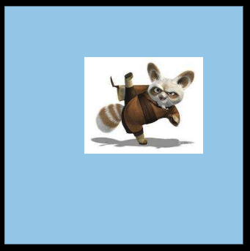

Slide 13
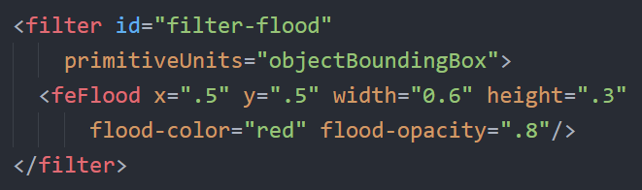
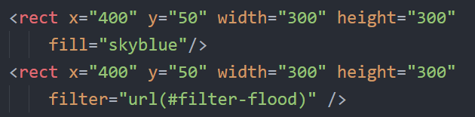
8 填充滤镜 feFlood
该滤镜就是填充一块纯色区域，用flood-color设置颜色，用flood-opacity设置透明度。
目标单位

Slide 14
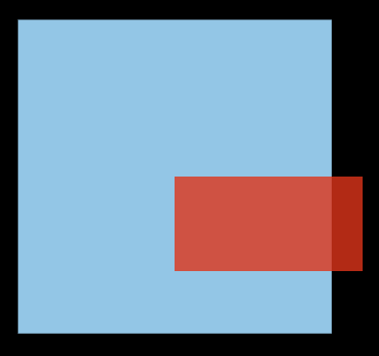
为了观察效果背景rect
纯色区域
页面背景

Slide 15
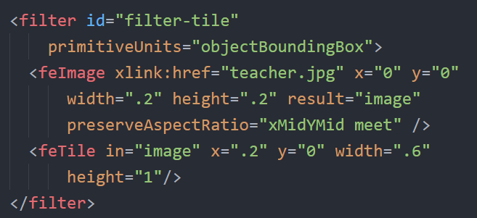
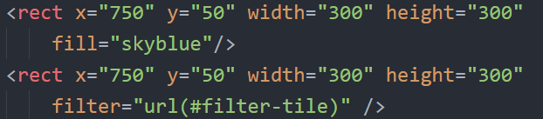
9 平铺滤镜 feTile
该滤镜将输入作为图案，然后横向纵向平铺填充滤镜区域。
feImge作为输入图案，它的尺寸就是图案的单元尺寸
平铺区域由feTile的x,y,w,h决定

Slide 16
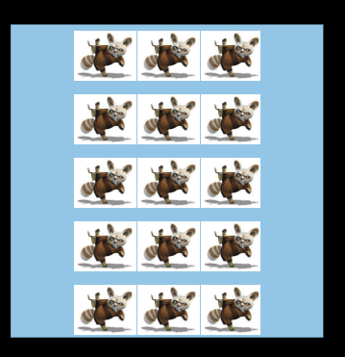

Slide 17
10 混合滤镜 feBlend
该滤镜的作用是将两个输入源的图像按照一定的规则进行叠加混合，两个输入源通过属性in和in2制定，他们可以是目标图像也可以是其他滤镜输出的结果。混合模式通过属性mode指定，mode的取值和意义如下：
normal: in 叠加在in2之上
multiply:颜色相乘，因颜色值在（0~1）之间，所以颜色会变暗。类似于两张不同的幻灯片叠加在一起，用同一台投影机照射投影。
screen:每个通道的颜色相加后再减去他们的乘积。亮色会比暗色占优势，但相似亮度的会被合并。类似两台幻灯机，分别投影两张幻灯片在同一张幕布上。

Slide 18
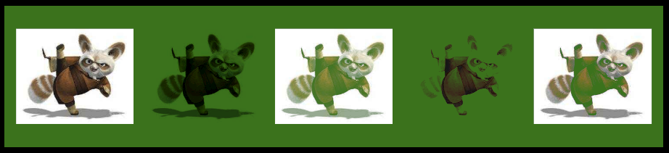
darken:提取in和in2中每个通道的较小值。颜色变暗。
lighten:提取in和in2中每个通道的较大值，颜色变亮。
我们将图片和绿色的填充作为滤镜的两个输入，分别应用5个mode的参数，得到如下结果

Slide 19
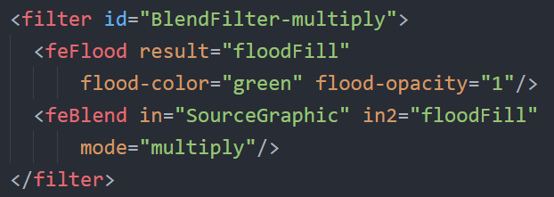
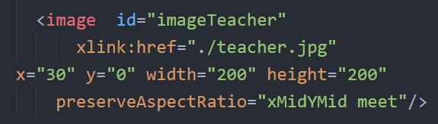
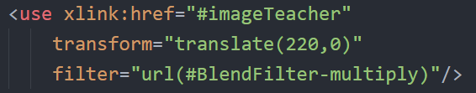
纯色填充背景和原图像混合叠加

Slide 20
11 组合滤镜 feComposite
该滤镜用于叠加多个滤镜层。通过属性in和in2接受两个输入源，通过属性operator设置叠加方式。具体叠加类型如下：
ovrer: in 叠加在in2上，类似于<feMerge>
in: in图像和in2不透明的区域重叠的部分显示出来。
out: in图像和in2不透明区域不重叠的部分显示出来。
atop:in和重叠的部分，已经in2不和in重叠部分显示
xor:in之外的in2部分，和in2之外的in部分显示
arithmetic: 配合属性k1,k2,k3,k4一起计算最终的叠加结果,k1 * A* B +k2* A + k3* B + k4，这个A,B是in,in2输入的颜色分量，这个可以实现“溶解效果”。

Slide 21
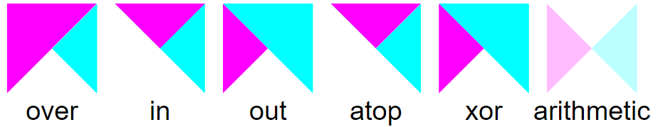
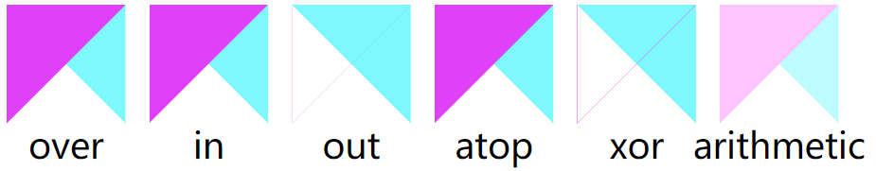
如果要in和in2各自显示50%，可以使用下面的滤镜
<feComposite in=“A” in2=“B” result=“C”
k1=“0” k2=“0.5” k3=“0.3”k4=“0”/>
该滤镜的支持度不是很高，只有edge浏览器支持的比较好。
edge
chrome

Slide 22
12 颜色矩阵滤镜 feColorMatrix
该滤镜用矩阵运算方式改变图像的颜色，较抽象，但按照运算规律和预先设定好的矩阵可简化运算。通过为values属性设置一个矩阵，来和输入图像的每个颜色向量进行运算（矩阵乘法），得到最终的效果，公式如下:
rr rg rb ra c1
gr gg gb ga c2
br bg bb ba c3
ar ag ab aa c4
rg
b
a
1
*
r*rr + g*rg + b*rb + a*ra + c1*1
r*gr + g*gg + b*gb + a*ga + c2*1
r*br + g*bg + b*bb + a*ba + c3*1
r*ar + g*ag + b*ab + a*aa + c4*1
=

Slide 23
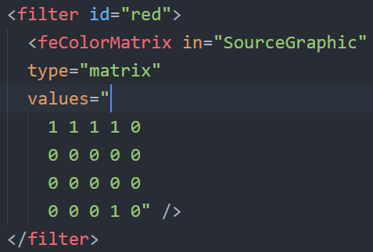
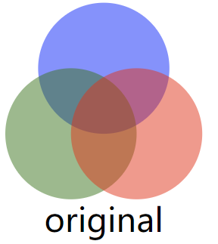
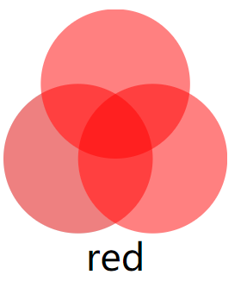
12-a 变色矩阵
通过将所有颜色转换为相应亮度的某个通道的值，例如将所有颜色通道转换为对应亮度的红色，如下：

Slide 24
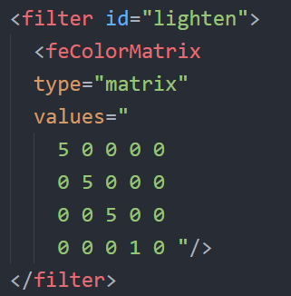
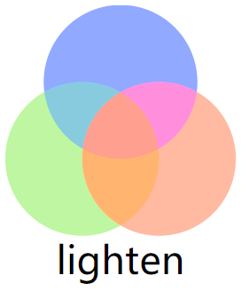
12-b 增亮矩阵
每个通道的颜色都增加亮度，透明度不变，如下：

Slide 25
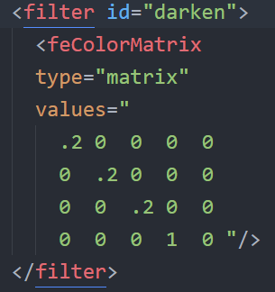
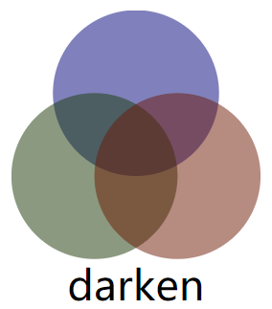
12-c 变暗矩阵
每个通道的颜色都降低亮度，透明度不变，如下：

Slide 26
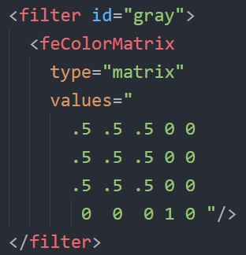
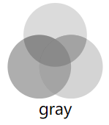
12-d 灰度矩阵
将图像变成黑白的矩阵，如下：

Slide 27
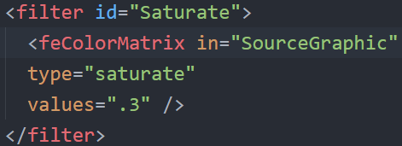
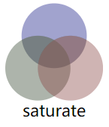
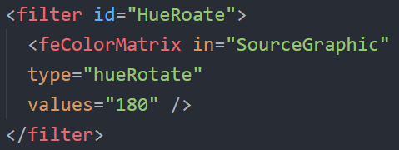
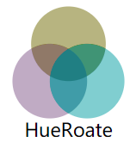
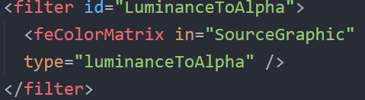
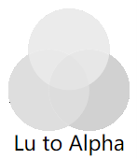
12-e 预定义矩阵
预先定义好的饱和度，色相旋转，明度到透明度变换的矩阵：
饱和度变换
色相旋转
明度转换为透明度

Slide 28
13.更多思考
如何利用滤镜提高页面表现力
滤镜的哪些属性可以使用动画
本期内容就讲到这里，谢谢大家！

